Slide 1
Знакомство с Python
Курс “Python для начинающих”

Slide 2
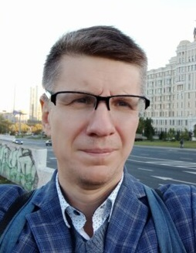
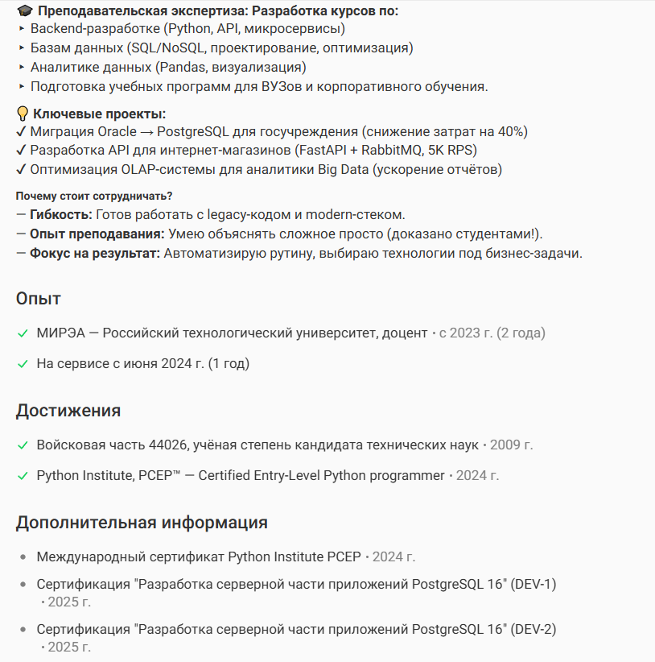
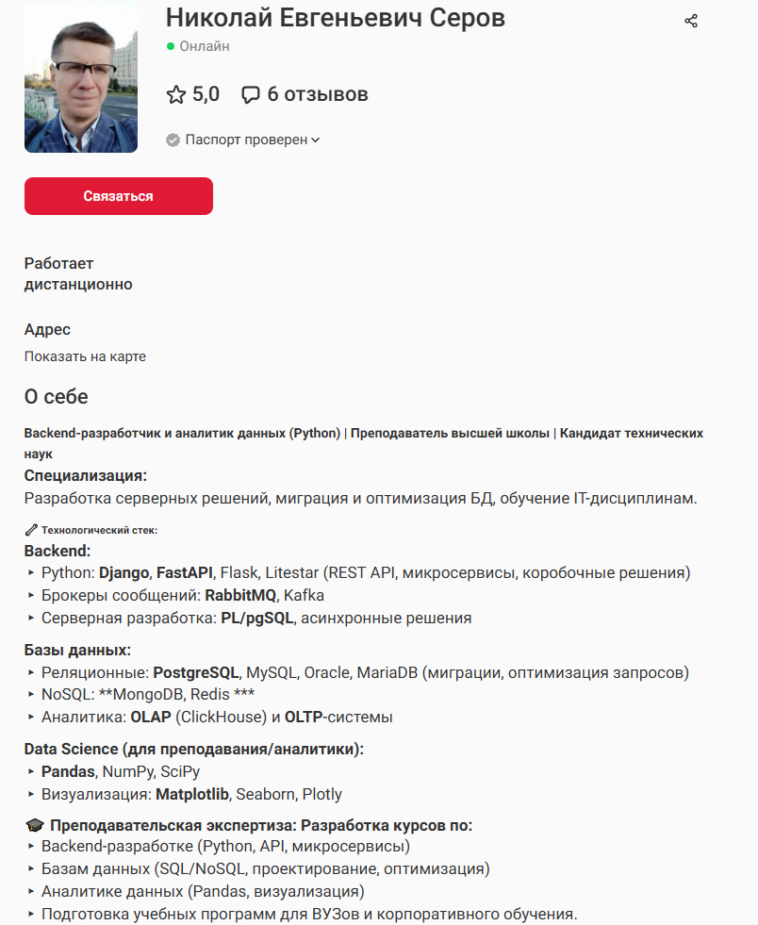
О преподавателе
Серов Николай Евгеньевич

Slide 3
Программирование
Программирование — это процесс создания набора инструкций, которые компьютер может понять и выполнить.
Оно включает в себя написание кода с использованием языка программирования для выполнения компьютером определенных действий.
Программирование позволяет создавать программы, приложения и системы, автоматизировать процессы и разрабатывать новые технологии.

Slide 4
Python
Python читается как ПАЙТОН
Простой в изучении, имеет чистый и понятный синтаксис.
Использование: Широко применяется в веб-разработке, научных вычислениях, анализе данных и автоматизации.

Slide 5
Программа на Python
print("Hello, world!")
Программа на С++
#include <iostream>
int main() {
std::cout << "Hello, world!" << std::endl;
return 0;
}

Slide 6
Сравнение языков
console.log("Hello, world!"); JavaScript
<?php
echo "Hello, world!"; PHP
?>
print("Hello, world!") Swift

Slide 7
Интерпретатор
Интерпретатор превращает в машинный код не всю программу сразу, а построчно.
Программы на Python часто запускают с помощью интерпретатора.

Slide 8
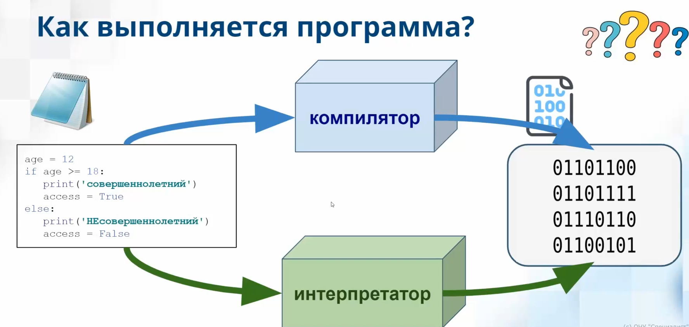
Интерпретатор

Slide 9
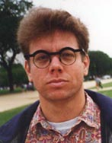
История Python
Язык программирования Python был создан в конце 1980-х и начале 1990-х годов Гвидо ван Россумом, нидерландским программистом. История его создания началась в декабре 1989 года, когда Гвидо ван Россум начал работать над новым языком программирования. Название "Python" происходит от уважения к комедийному шоу BBC под названием "Monty Python's Flying Circus".
Ван Россум стремился создать язык, который был бы простым в изучении и чтении кода, одновременно обладал мощными возможностями для решения задач. Он хотел создать язык, который был бы эффективным как для профессиональных разработчиков, так и для новичков в программировании.
Python вышел из первоначальной версии в феврале 1991 года. С тех пор он претерпел множество изменений и улучшений, став одним из самых популярных и востребованных языков программирования благодаря своей простоте, читаемости кода и разнообразным возможностям применения.

Slide 10

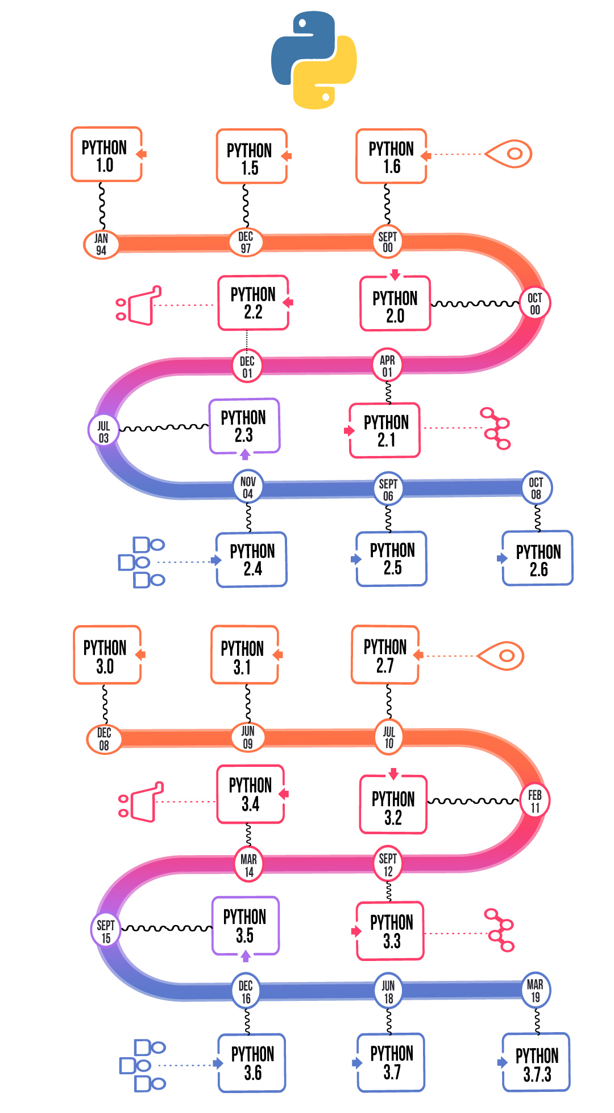
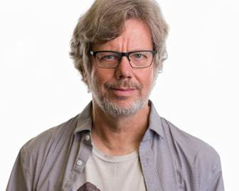
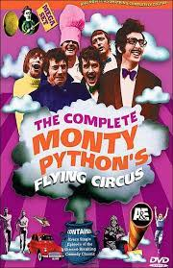

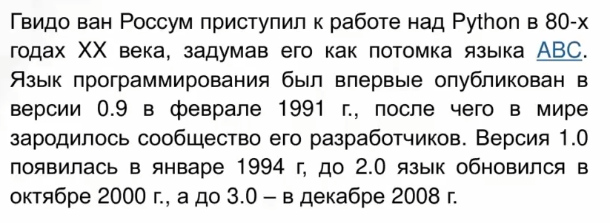
Создатель языка – Guido van Rossum

Slide 11
Применение Python
Анализ данных: Python используется для анализа больших объемов данных, создания статистических моделей, визуализации данных и машинного обучения.
Разработка веб-приложений: С помощью фреймворков, таких как Django и Fastapi, Python используется для создания веб-приложений, включая сайты, веб-сервисы и RESTful API.
Автоматизация задач: Python позволяет создавать скрипты для автоматизации рутиных задач, обработки файлов, управления данными и процессами.
Искусственный интеллект и машинное обучение: Python широко применяется в области искусственного интеллекта и машинного обучения для создания моделей, обучения и анализа данных.

Slide 12
Применение Python
Научные и инженерные расчеты: Python используется для численных вычислений, моделирования, решения уравнений и создания графиков.
Разработка игр: С помощью библиотек, таких как Pygame, Python используется для создания игр и развлекательного программного обеспечения.
Обработка текста и регулярные выражения: Python может помочь в обработке и анализе текстовых данных с использованием мощных инструментов для работы с регулярными выражениями.
Скриптинг и администрирование: Python может быть использован для написания скриптов для автоматизации системного администрирования, управления серверами и сетевыми устройствами.

Slide 13
Кто использует Python
- Data Scientist / Аналитик данных
- Разработчик веб-приложений
- Инженер машинного обучения
- Инженер по автоматизации
- Системный администратор
- Разработчик игр
- Инженер по тестированию программного обеспечения
- Исследователь / Ученый
- Разработчик искусственного интеллекта
- Финансовый аналитик

Slide 14
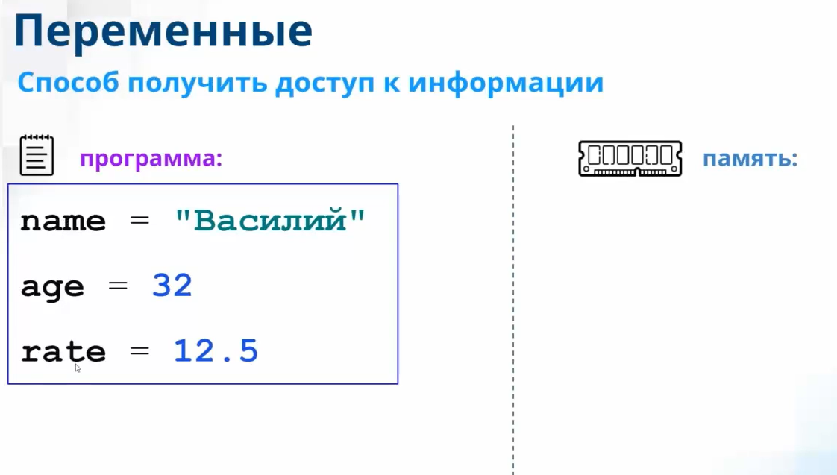
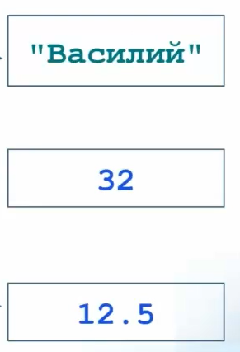

Slide 15
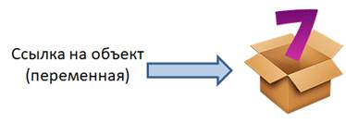
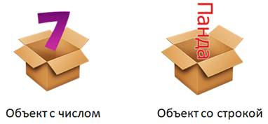
Оператор присваивания. Типизация данных

Slide 16
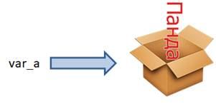
Оператор присваивания. Типизация данных

Slide 17
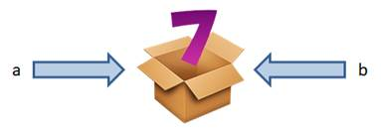
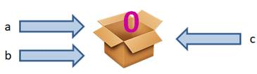
Оператор присваивания. Типизация данных
Каскадное присваивание

Slide 18
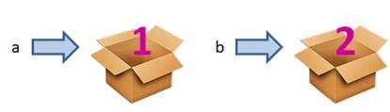
Оператор присваивания. Типизация данных
Множественное присваивание

Slide 19
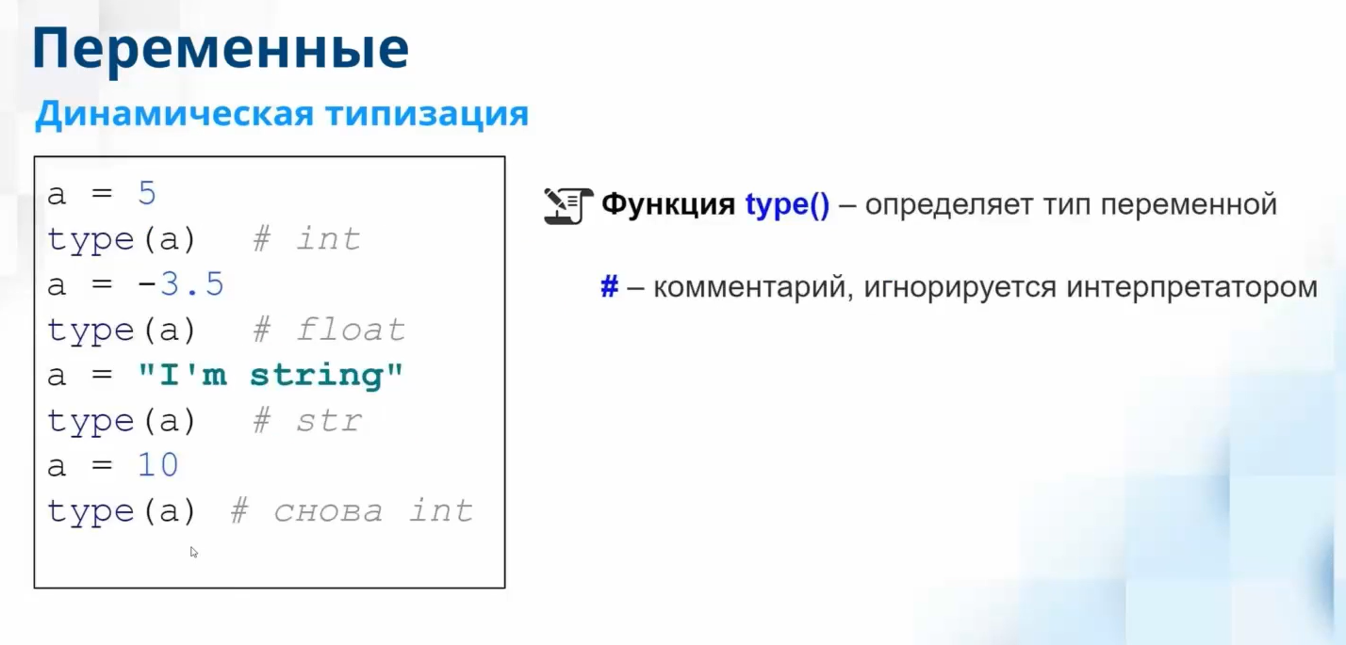
Оператор присваивания. Типизация данных

Slide 20
Оператор присваивания. Типизация данных
Правильные имена переменных
Имена следует брать существительными (отвечают на вопросы: кто, что).
Имена должны быть осмысленными и отражать суть данных.
Допустимые символы в именах: первый символ – любая буква латинского алфавита a-z, A-Z и символ подчеркивания _. В качестве второго и последующих символов еще цифры 0-9.

Slide 21
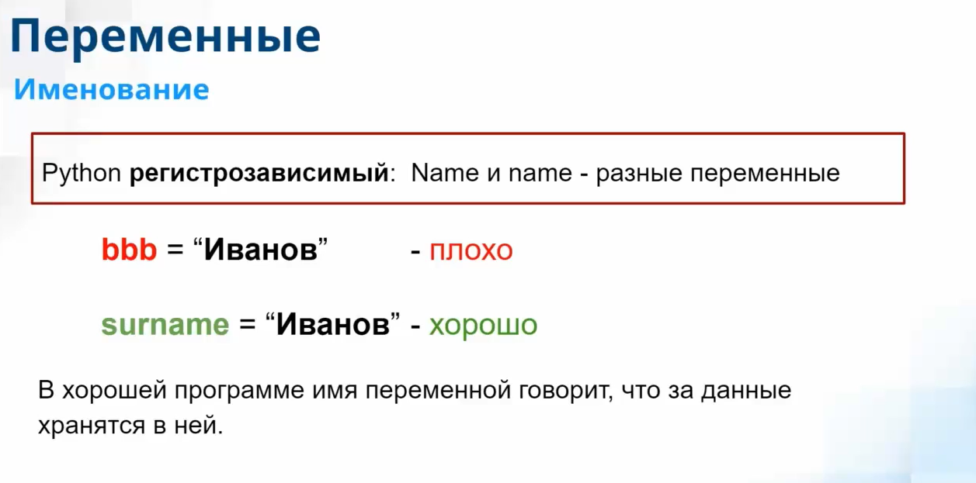
Оператор присваивания. Типизация данных

Slide 22
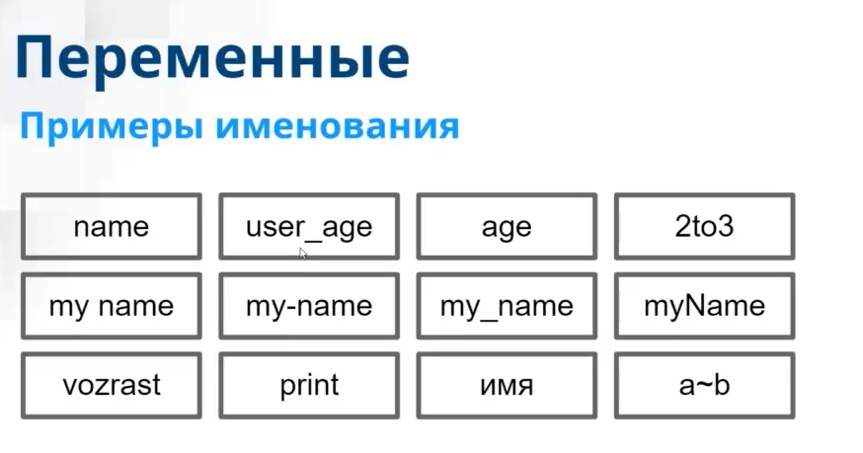
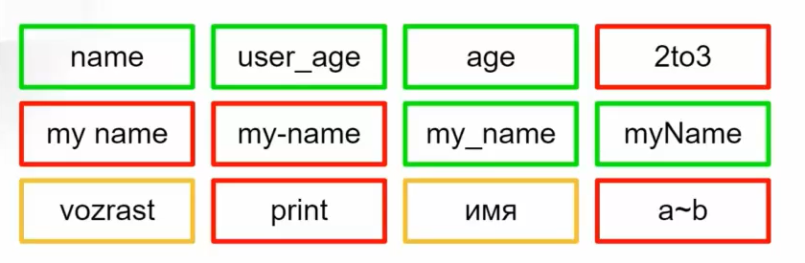
Оператор присваивания. Типизация данных

Slide 23
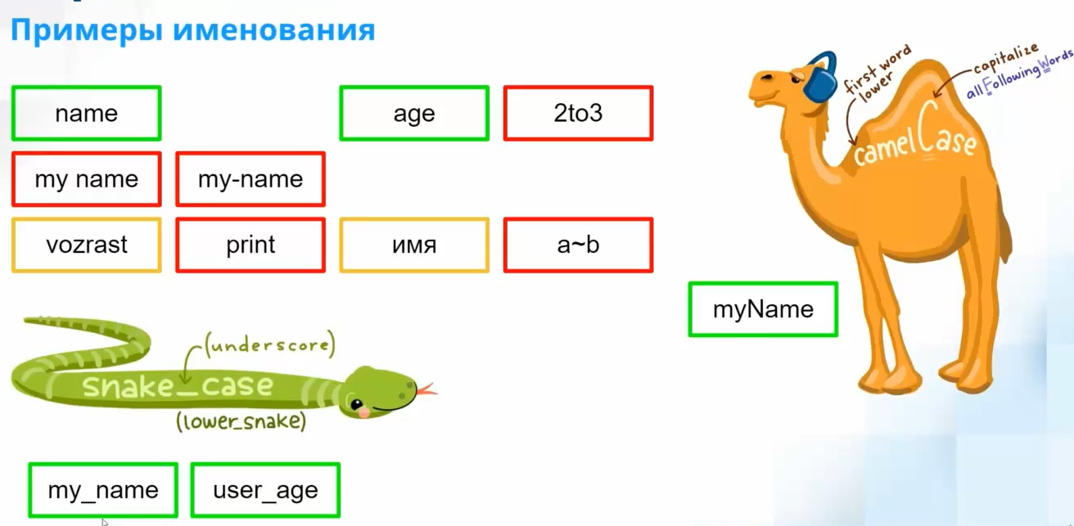
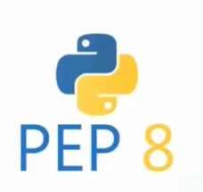
Оператор присваивания. Типизация данных

Slide 24
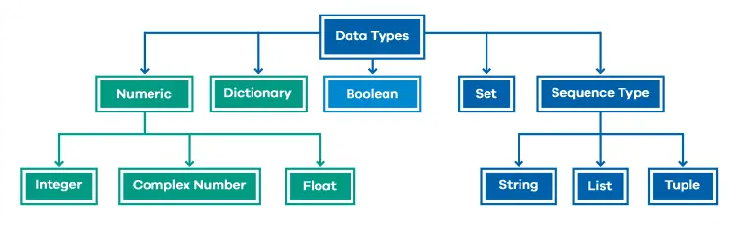
Неизменяемые типы данных: int, float, str, bool
Правильные имена переменных
msg = "Сообщение"
count = 0
arg = 0
Arg = 0

Slide 25
1.2 Оператор присваивания. Типизация данных
Три базовых типа для представления чисел
• int – для целочисленных значений;
• float – для вещественных;
• complex – для комплексных
Тип | Длина на 32 bit | Длина на 64 bit
int | 12 | 24
float | 16 | 24
str | 21+длина | 37+длина (49*)
tuple | 12+4*длина | 24+8*длина
list | 20+4*длина | 40+8*длина
Set/ frozenset | (<=5 элементов) 100 (>5 элементов) 100+8*длина | (<=5 элементов) 200 (>5 элементов) 200+16*длина
dict | (<=5 элементов) 124 (>5 элементов) 124+12*длина | (<=5 элементов) 248 (>5 элементов) 248+24*длина

Slide 26
Математические операции

Slide 27
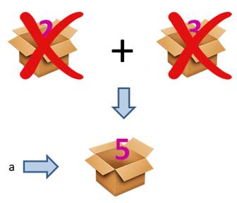
1.3 Математические операции
a = 2+3

Slide 28
Введение в строки. Ввод-вывод данных. Преобразование строк в числа
text = '''Я Python бы выучил только за то,
что есть популярные курсы.
Много хороших курсов!'''

Slide 29
Спасибо за внимание!

